Slide 1
Развитие психолого-педагогической компетентности учителей, взаимодействующих с детьми из социально депривированных семей
Зайцев Александр Борисович,
директор МОУ «ООШ № 4»
Кыштымского городского округа,
кандидат психологических наук, доцент

Slide 2
Муниципальное общеобразовательное учреждение «Основная общеобразовательная школа № 4» Кыштымского городского округа
построена в 1955 году. И уже более шестидесяти лет является центром культурной и образовательной деятельности микрорайона Егоза.

Slide 3
Состав обучающихся МОУ «ООШ № 4»
1. Дети из многодетных семей
2. Дети из неполных семей
3. Дети из малообеспеченных семей
4. Дети из неблагополучных семей
5. Обучающиеся с ограниченными возможностями здоровья

Slide 4
Кадетский отряд им Героя Советского Союза Н.А. Кузнецова (победители областной спартакиады «Юный спасатель» 2018 г.)

Slide 5
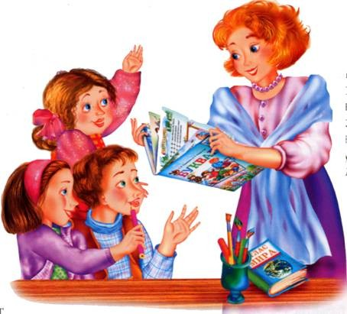
Психолого-педагогическая компетентность
определяется как максимально адекватная, пропорциональная совокупность
профессиональных,
коммуникативных,
личностных свойств учителя,
позволяющая достигать качественных результатов в процессе обучения и воспитания обучающихся.

Slide 6
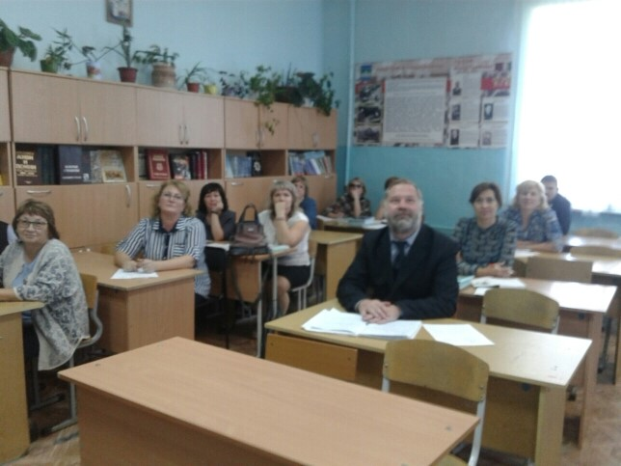
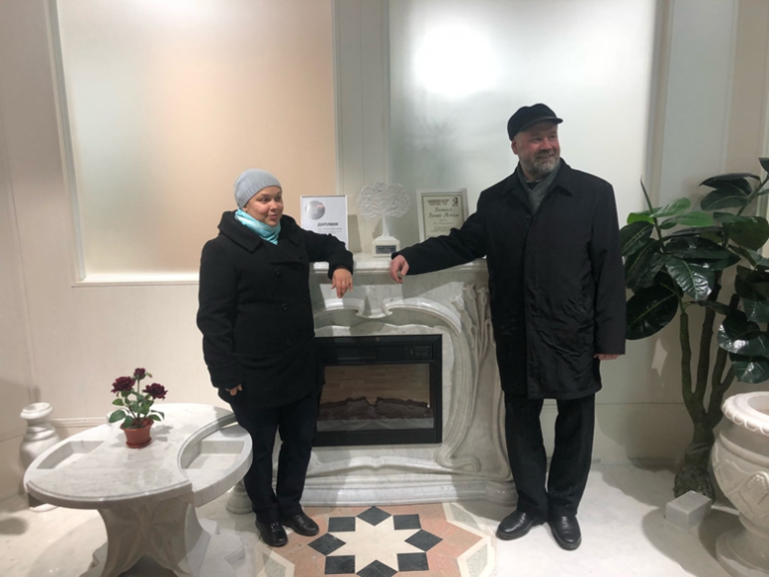
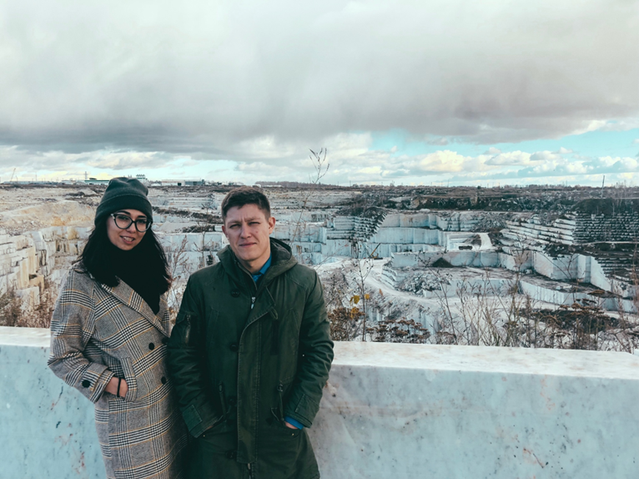
Реализация программы адресного консалтинга
Семинар по использованию
современных
образовательных
технологий
ноябрь 2018 г.
Стажировка на базе региональной инновационной площадки в «Коелгинской СОШ»
октябрь 2018 г.)

Slide 7
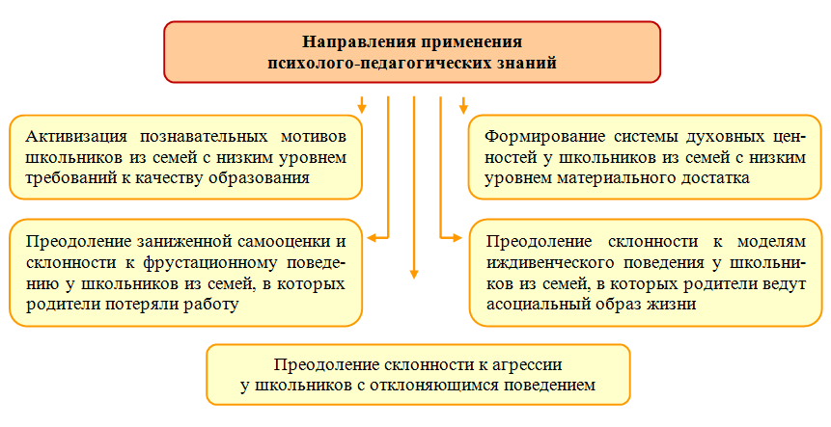
Психолого-педагогический раздел программы: – расширение педагогических и психологических знаний в сфере взаимодействия с детьми из депривированных семей

Slide 8
В развитии психологической компетентности главная роль отведена:
самосовершенствованию,
профессиональному и личностному самосознанию,
выделению своих профессиональных позиций.

Slide 9
Работа в проекте с ГБУ ДПО ЧИППКРО позволила:
Сформировать мотивационную готовность к инновациям у учителей;
Увидеть новые стратегии развития;
Обрести новые смыслы в профессионально-личностном развитии.

Slide 10
Программа адресного консалтинга кафедры педагогики и психологии ГБУ ДПО ЧИППКРО позволила реализовать следующие эффекты:
– обогатились знания на уровне
управленческих решений;
актуализировалась значимость психолого-педагогических проблем;
реализовались элементы методических наработок по внедрению блока психологических знаний для учителей.

Slide 11
Резюме:
Коллектив школы поддерживает Проект по разработке, апробации и распространению моделей управления качеством образования в общеобразовательных организациях, функционирующих в неблагоприятных социальных условиях.

Slide 12
Уважаемые учителя!
Добрые, злые и никакие
Капитаны на мостике корабля.
Удачи вам, дебютанты и асы.
Удачи! Особенно по утрам,
Когда вы входите
В школьные классы,
Одни - как в клетку,
Другие – как в храм.
Р. Рождественский

